Slide 1
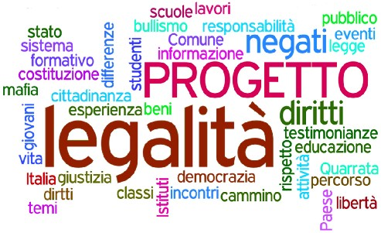
UDA Legalità
Scuola Primaria Classe V
Raffaello Sanzio Falconara Nord
Docente
Serenella Pigliapoco

Slide 2
MAPPA CONCETTUALE
LEGALITÀ = ISTITUZIONI RISPETTO CORRESPONSABILE CITTADINI di LEGGI variabili nel tempo e nello spazio a garanzia di DOVERI/DIRITTI ECONOMICI SOCIALI CULTURALI …………………………….. a difesa di BENE COMUNE e DIGNITA’ UMANA
Obiettivo Formativo:riflettere intorno alla necessità di rispettare e di far rispettare le regole e le leggi a garanzia del bene comune e del riconoscimento della dignità della persona umana per una convivenza civile basata sulla giustizia e sulla concordia.

Slide 3
Fase 0 Conversazione Clinica
Che cosa ti fa venire in mente la parola “legalità”?
Che cos’è la legalità secondo te?
A che serve?
Come si pratica la legalità?
Chi la pratica? E dove?
Come si perde? Quando?

Slide 4
MAPPA MENTALE
La legalità è: rispettare la legge e le regole comportarsi in maniera corretta fare ciò che è giusto essere gentili, essere rispettosi, aiutare i più deboli non-rubare. Serve a: diventare cittadini onesti essere educati,“giusti” davanti alla legge. Si pratica con: il rispetto della legge, delle persone e dell’ambiente ilcompiere buone azioni l’aiutare gli altri comportarsi correttamente essere gentili e responsabili. Dove si pratica: ovunque in tutto il mondo. Si perde quando: si diventa cattivi si diventa egoisti, disonesti, si litiga, non si rispetta la legge

Slide 5
Commento alla conversazione clinica.
Gli allievi dimostrano di avere una certa conoscenza della legalità come rispetto delle leggi e delle regole. L’impressione che si ricava è quella di avere da parte degli alunni definizione corretta ma generica, non calate nella realtà e nel vissuto direttamente o indirettamente esperito dagli allievi. Didatticamente si può riprendere quest’argomento, con testimonianze ed esempi, tratti dall’esperienza quotidiana e scolastica, che portino a comprendere che il rispetto delle leggi e degli altri è l'unica strada per una civile convivenza, infatti, se la legalità non ci fosse, la gente vivrebbe allo stato brado, dove chi è più forte, regna e chi è più debole, soccombe.
Tuttavia purtroppo essa non è quotidianamente realizzata. Si può, ad esempio,fare un elenco delle azioni scolastiche e successivamente lavorarci sopra con una carta a T per distinguere cosa è giusto e cosa non lo è e quindi ritrovare partendo dal vissuto scolastico la mancata ottemperanza delle regole. Inoltre con una conversazione maieutica si può creare un confronto che consente di considerare vari punti di vista: ad esempio come vi sentite quando infrangete le regole a casa o a scuola? Vi sentite in colpa? Promettete a voi stessi di non rifare lo stesso errore una seconda volta? E poi cosa succede? Utili anche i giochi di ruolo attraverso i quali gli allievi si rendono conto che gli altri rimangono feriti da certe azioni, anche se non c’era piena intenzionalità. Gli allievi devono diventare sempre più consci che il rispetto per il prossimo passa attraverso parole, comportamenti tanto da comprendere quali azioni arrecano fastidio/disturbo agli altri.
“La legalità è dappertutto, in tutto il mondo” sostengono. Se ampliamo il discorso partendo dalle persone che gli allievi citano (poliziotti, persone importanti, forze speciali) si può giungere a riflettere che tutto è legalità, perché ogni cosa ha una sua regola.
Gli allievi pensando alla legalità nominano il poliziotto, il carabiniere, la guardia giurata, ma occorre condurli a pensare che ogni azione al mondo va riportata ad essa, dalla più piccola alla più grande, dalla più insignificante alla più importante. Anche le persone che pagano alla cassa quanto stanno acquistando con i propri soldi la merce che serve, compiono atti legali se accorgendosi di un errore di resto ai danni del negozio, non dichiarano l’errore, pronti a dare il giusto. Chi non paga il biglietto del tram compie un’azione illegale. Legalità è non solo rispettare le leggi, le regole e il prossimo, ma è un sistema di principi, di idee, di comportamenti, che deve tendere alla realizzazione dei valori della persona, della dignità dell’uomo, dei diritti umani, dei principi di libertà, eguaglianza, giustizia sino al rispetto dell’ambiente: è un metodo di convivenza civile. La delinquenza organizzata, la camorra vanno quindi contrastate come forme che inquinano il vivere insieme. Il bullismo che si diffonde nelle scuole è una forma d’illegalità poiché di là da una normativa imposta dall’alto resta la questione di dover contrastare ogni forma di violenza e di mancato rispetto che va dal sopruso al più debole a gesti volgari e poco rispettosi degli altri. Su questo fronte di sensibilità si potrebbe partire dalla frase dell’allievo che afferma la necessità di essere “giusti” di fronte alla legge. Il richiamo alla giustizia può aiutare la classe a riflettere che esiste una forma di giustizia “innata” ovvero un’istanza umana al rispetto che prescinde dalla legge stessa. Per questa via si favorisce la riflessione sui parametri di analisi delle leggi che vanno esse stesse esaminate con il criterio del rispetto della dignità umana: la legge fascista contro gli ebrei richiama l’obiezione di coscienza come ha insegnato Don Milani in una famosa lettera ai giudici da leggere in classe. Infine sarebbe bene indagare perché la gente non rispetta e infrange le leggi. I motivi sono tanti: fame, sete, privazione di diritti essenziali. Ci sono persone che infrangono le regole a causa di una società senza giustizia e quindi arrivare a capire la complessità del problema che deve essere esaminato nella dimensione dei numerosi aspetti che lo compongono, da quello del mancato rispetto dei diritti a quello della violenza organizzata sino ad arrivare alla costruzione di una raffinata sensibilità atta a formare una persona “integra”, autenticamente onesta e pulita.

Slide 6
Matrice cognitiva (ciò che sanno) la legalità è rispettare le leggi e le regole; il rispetto è rivolto al prossimo e all’ambiente la legalità serve per vivere da cittadini onesti; si perde con l’egoismo, la cattiveria, le lotte. Compito di apprendimento (ciò che non sanno) : le leggi e le regole riguardano tutti e tutto, anche le piccole cose; esiste un rapporto reciproco tra leggi e istituzioni; la mancanza di legalità lede i diritti delle persone; la legalità deve diventare un modus vivendi; la legalità richiama la responsabilità di ogni persona; la legalità si afferma contrastando tute le forme di violenza da quella organizzata a quella episodica di prepotenti; la legalità è connessa ad una sensibilità interiore espressa dal senso di giustizia
RETE CONCETTUALE LEGALITÀ = assunzione di un modo di vivere per una una società rispettosa di tutti

Slide 7
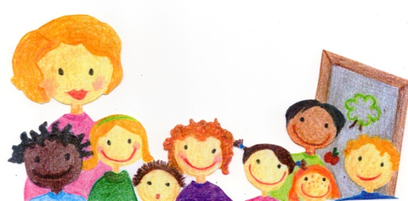
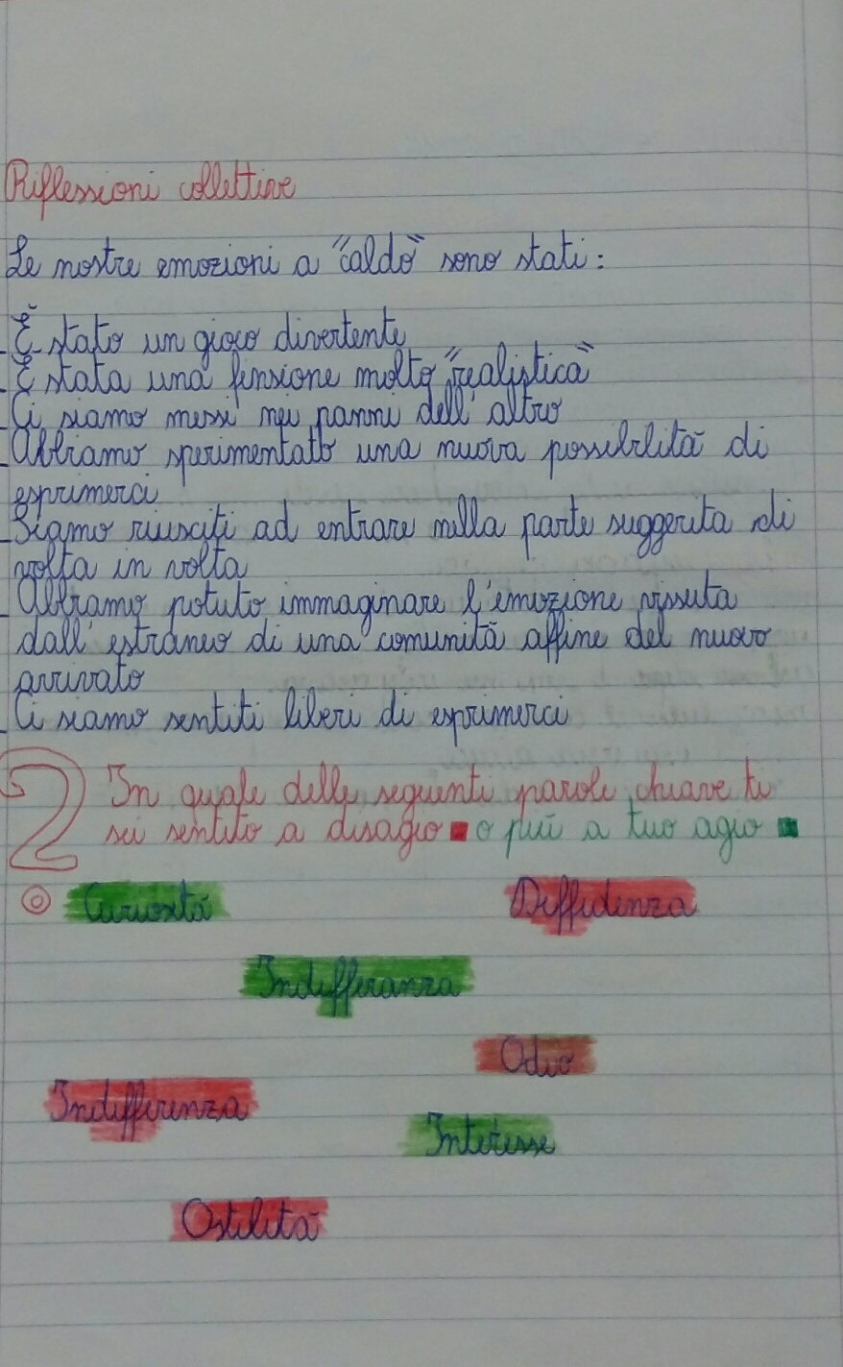
Fase 1 Analizzare sentimenti ed emozioni relativi alla “legalità”
"Come sarò accolto?"
Il conduttore invita gli studenti a sedersi in cerchio e chiede ad un volontario di uscire dall'aula; al suo rientro questo ragazzo avrà cambiato identità: sarà diventato l'"ospite sconosciuto" (e dovrà dotarsi di una storia improvvisata sul momento). I ragazzi che sono rimasti in classe devono accoglierlo nello spirito suggerito dalla parola-chiave che il conduttore "segnala" al momento dell'ingresso dell'"ospite sconosciuto". La "segnalazione" avviene attraverso un cartello che il conduttore innalza alle spalle dell'"ospite sconosciuto" (che non deve prenderne visione). Le parole-chiave che il conduttore può scrivere sul cartello sono, per esempio: interesse; aggressività; indifferenza; odio; curiosità; disponibilità

Slide 8
Fase 2 Cogliere la trasformazione nell’acquisizione della difesa di diritti e doveri
CODICE di HAMMURABI | DIRITTO ROMANO | DIRITTO OGGI
Si basa sulla legge del taglione; la gravità della pena dipende dalla classe sociale del colpevole e da quella della vittima. | La legge prevede pene molto severe; ognuno viene giudicato nella sua classe sociale di appartenenza. | Per ogni reato è prevista una pena, a prescindere dalla classe sociale.
I nobili hanno maggiori diritti rispetto agli appartenenti alle altre classi sociali; gli schiavi non hanno diritti. | I cittadini romani hanno maggiori diritti rispetto agli altri. Gli schiavi non hanno diritti, ma possono riuscire a tornare uomini liberi. | Tutti i cittadini sono uguali davanti alla legge.
Stabilisce più obblighi che diritti. | Stabilisce più obblighi che diritti. | stabilisce diritti e doveri del cittadino.
La pena non è commisurata al reato. | La pena non è commisurata al reato. | Si adatta la gravità della pena al reato.
Pena di morte Bruciati Annegati impalati | Pena di morte Lavori forzati per reati minori Strangolati Fatti cadere dalla Rupe Tarpea Arsi vivi Murate vive (le vestali) Crocifissi Annegati Dati in pasto alle belve | La pena più severa è l’ergastolo, ma in alcuni paesi esiste ancora la pena di morte: sedia elettrica iniezione letale impiccagione taglio della testa fucilazione lapidazione
Aspetti presi in considerazione: furto danneggiamento di beni e proprietà danneggiamento a persone (reati penali) Matrimonio Eredità adozione | Aspetti presi in considerazione: furto danneggiamento di beni e proprietà danneggiamento a persone (reati penali) Matrimonio e famiglia Eredità adozione | La nostra legge prende in considerazione: diritto personale diritto di famiglia diritti su beni e proprietà
CONCLUSIONE
La società oggi è regolata da leggi più giuste rispetto alle società antiche. Una società progredisce quando rispetta l’uomo, gli animali, l’ambiente, cerca di ridistribuire la ricchezza e si dota di leggi giuste.

Slide 9
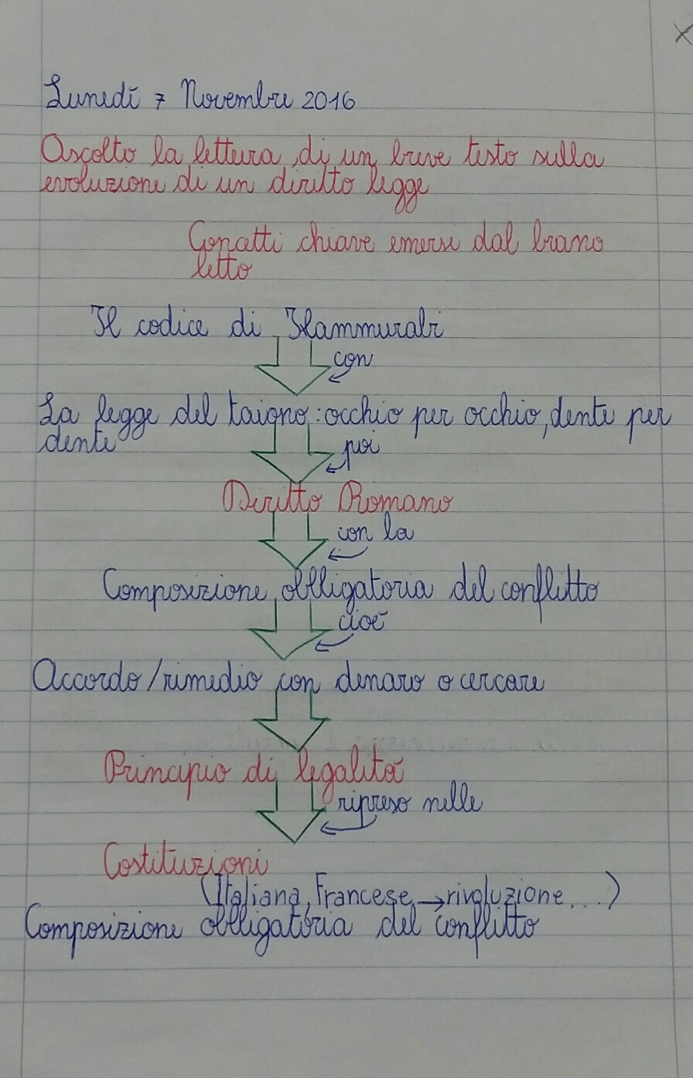
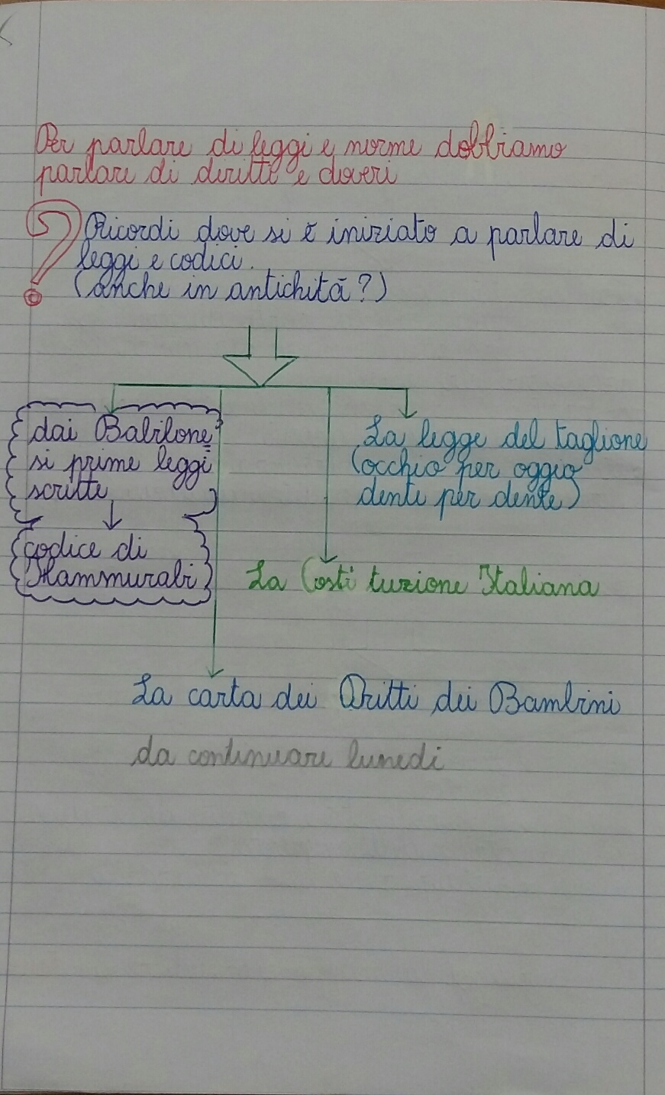

Slide 10
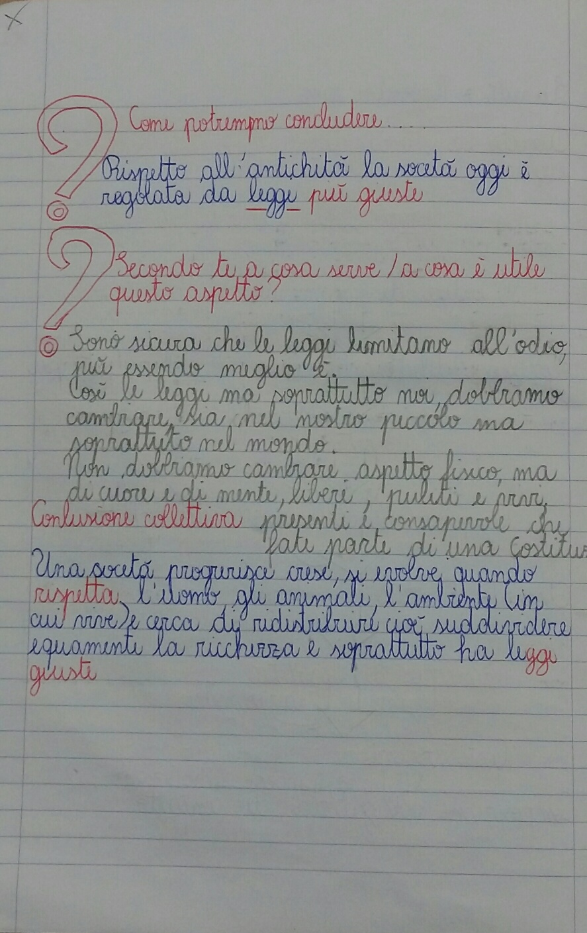

Slide 11
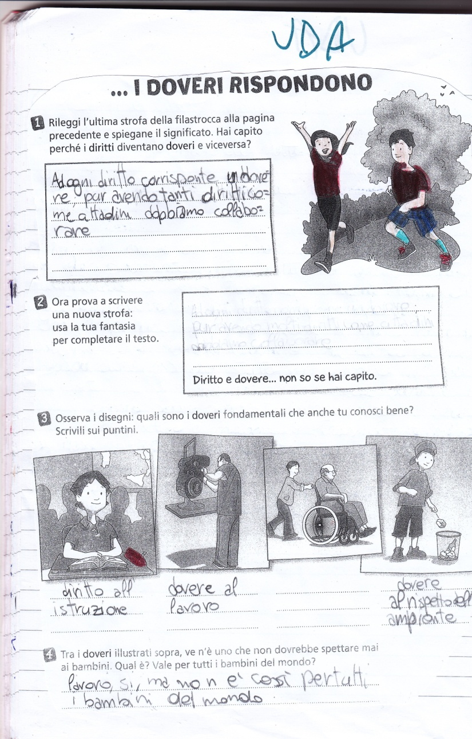
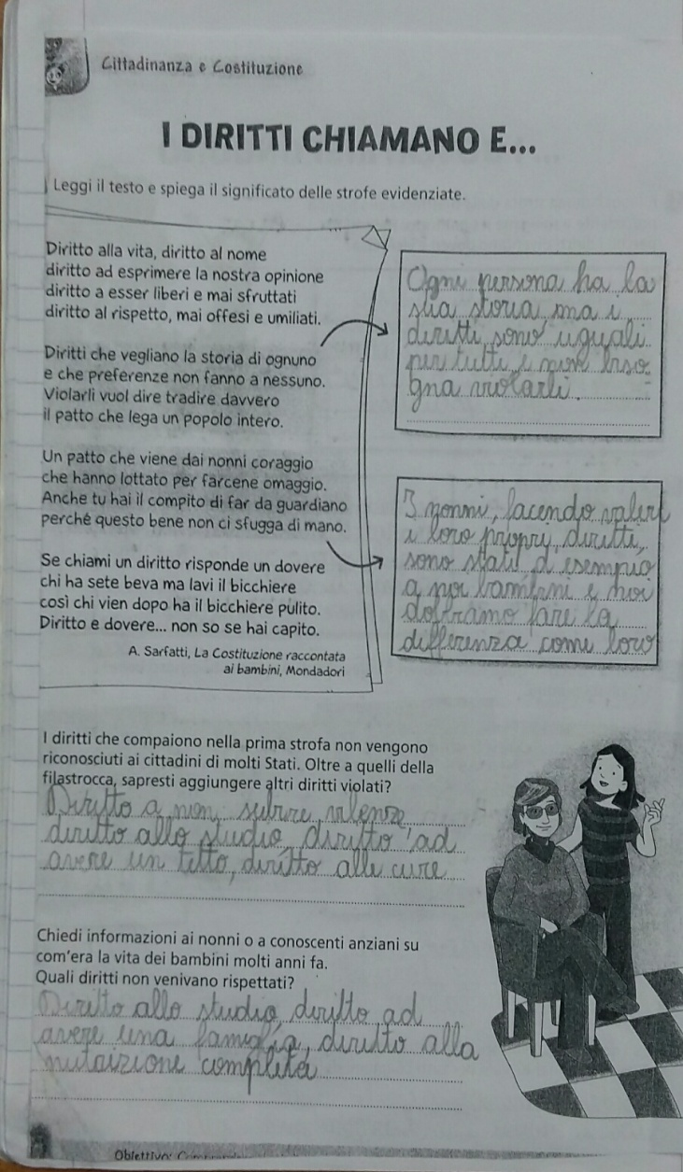
Fase 3 Comprendere la relazione tra diritti e doveri

Slide 12
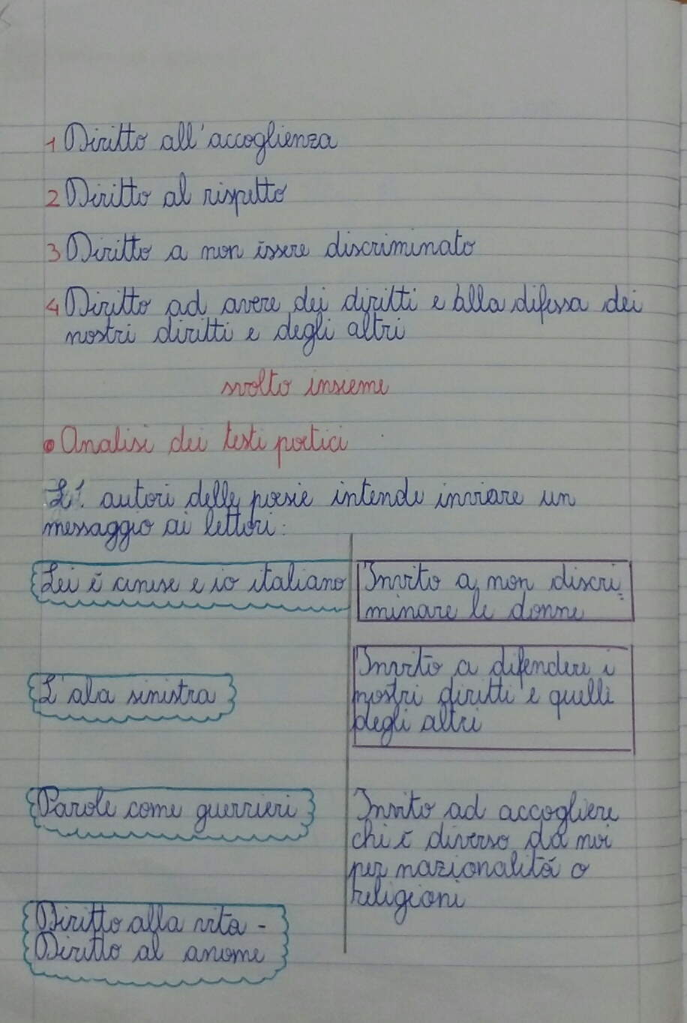
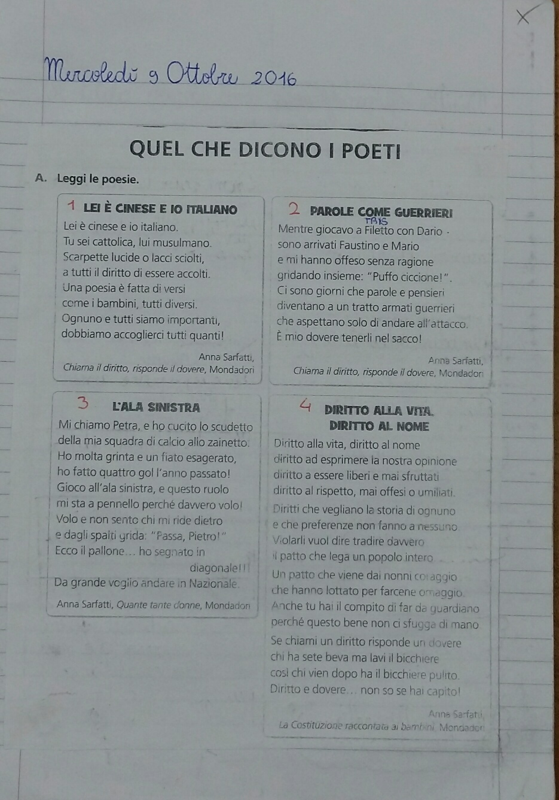

Slide 13
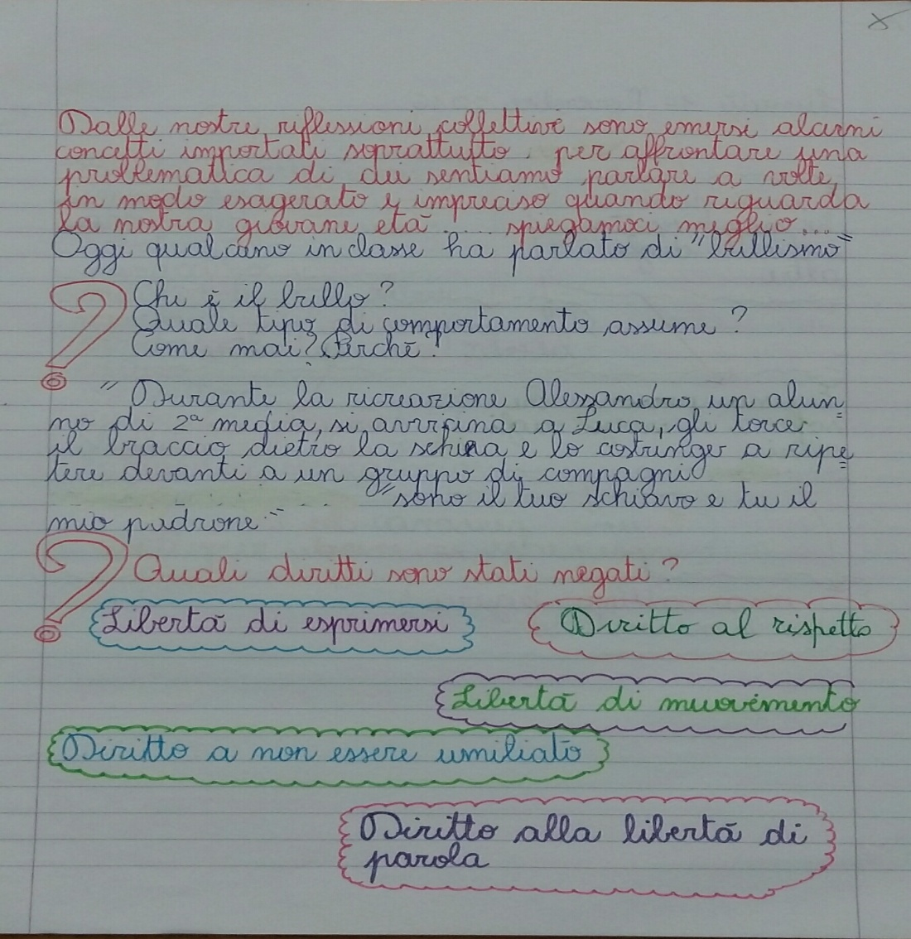
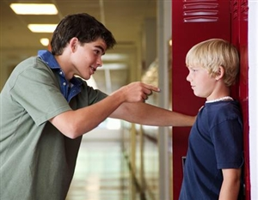
Fase 4 Analizzare una situazione di caso di mancato rispetto delle leggi ( bullismo)
BULLISMO

Slide 14
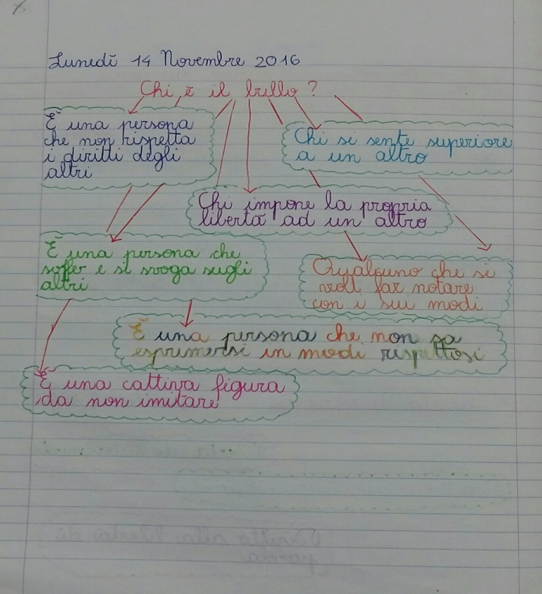
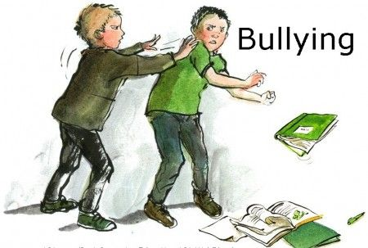

Slide 15
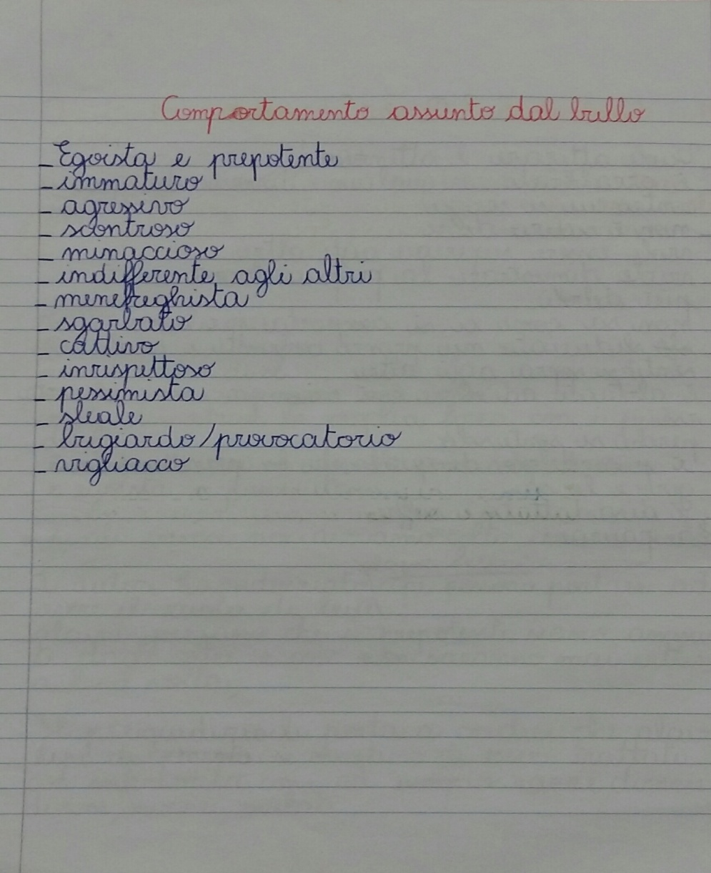
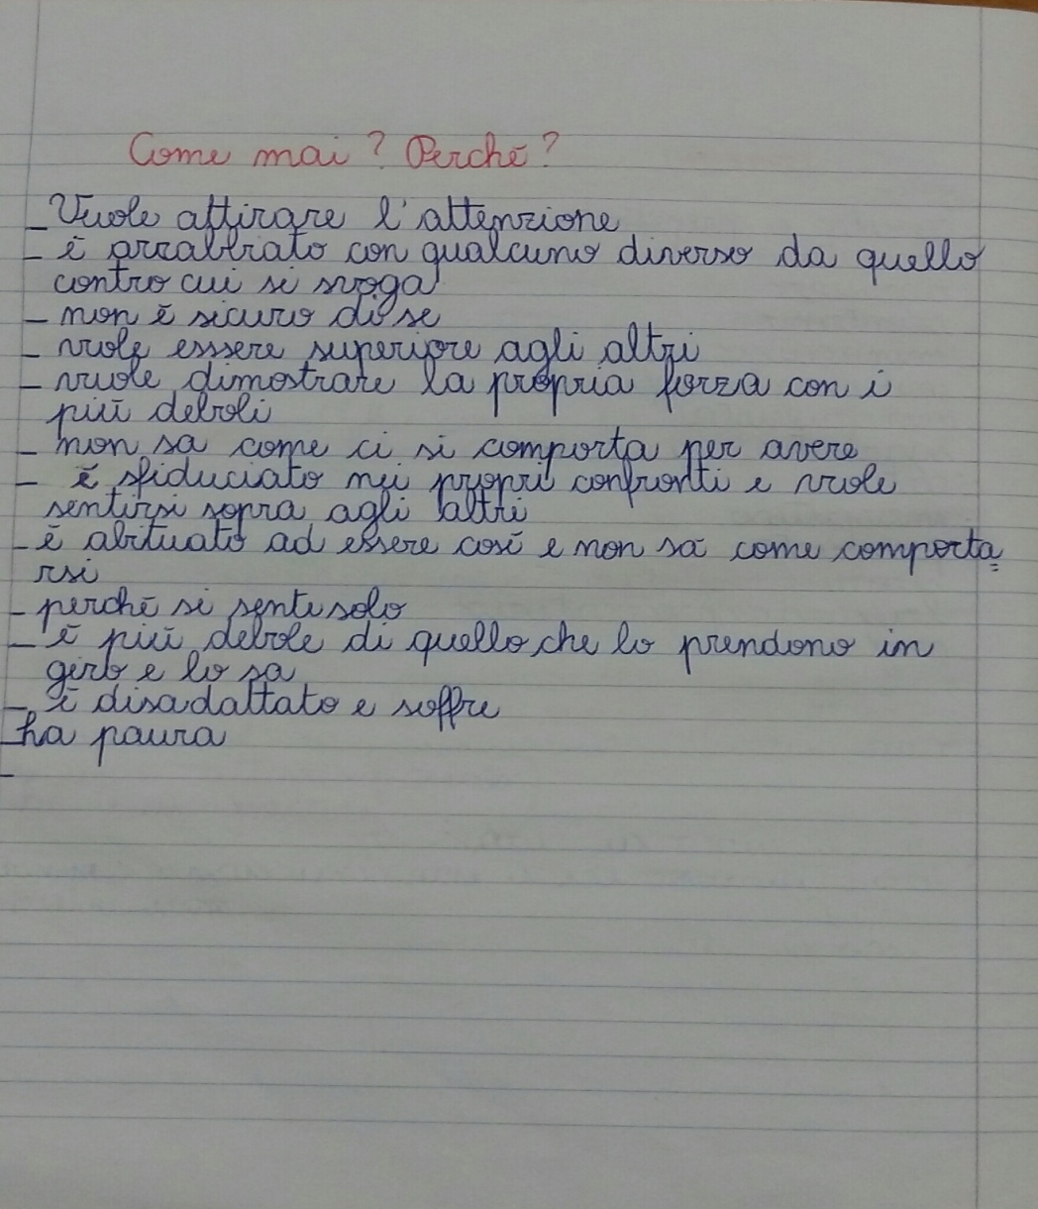

Slide 16
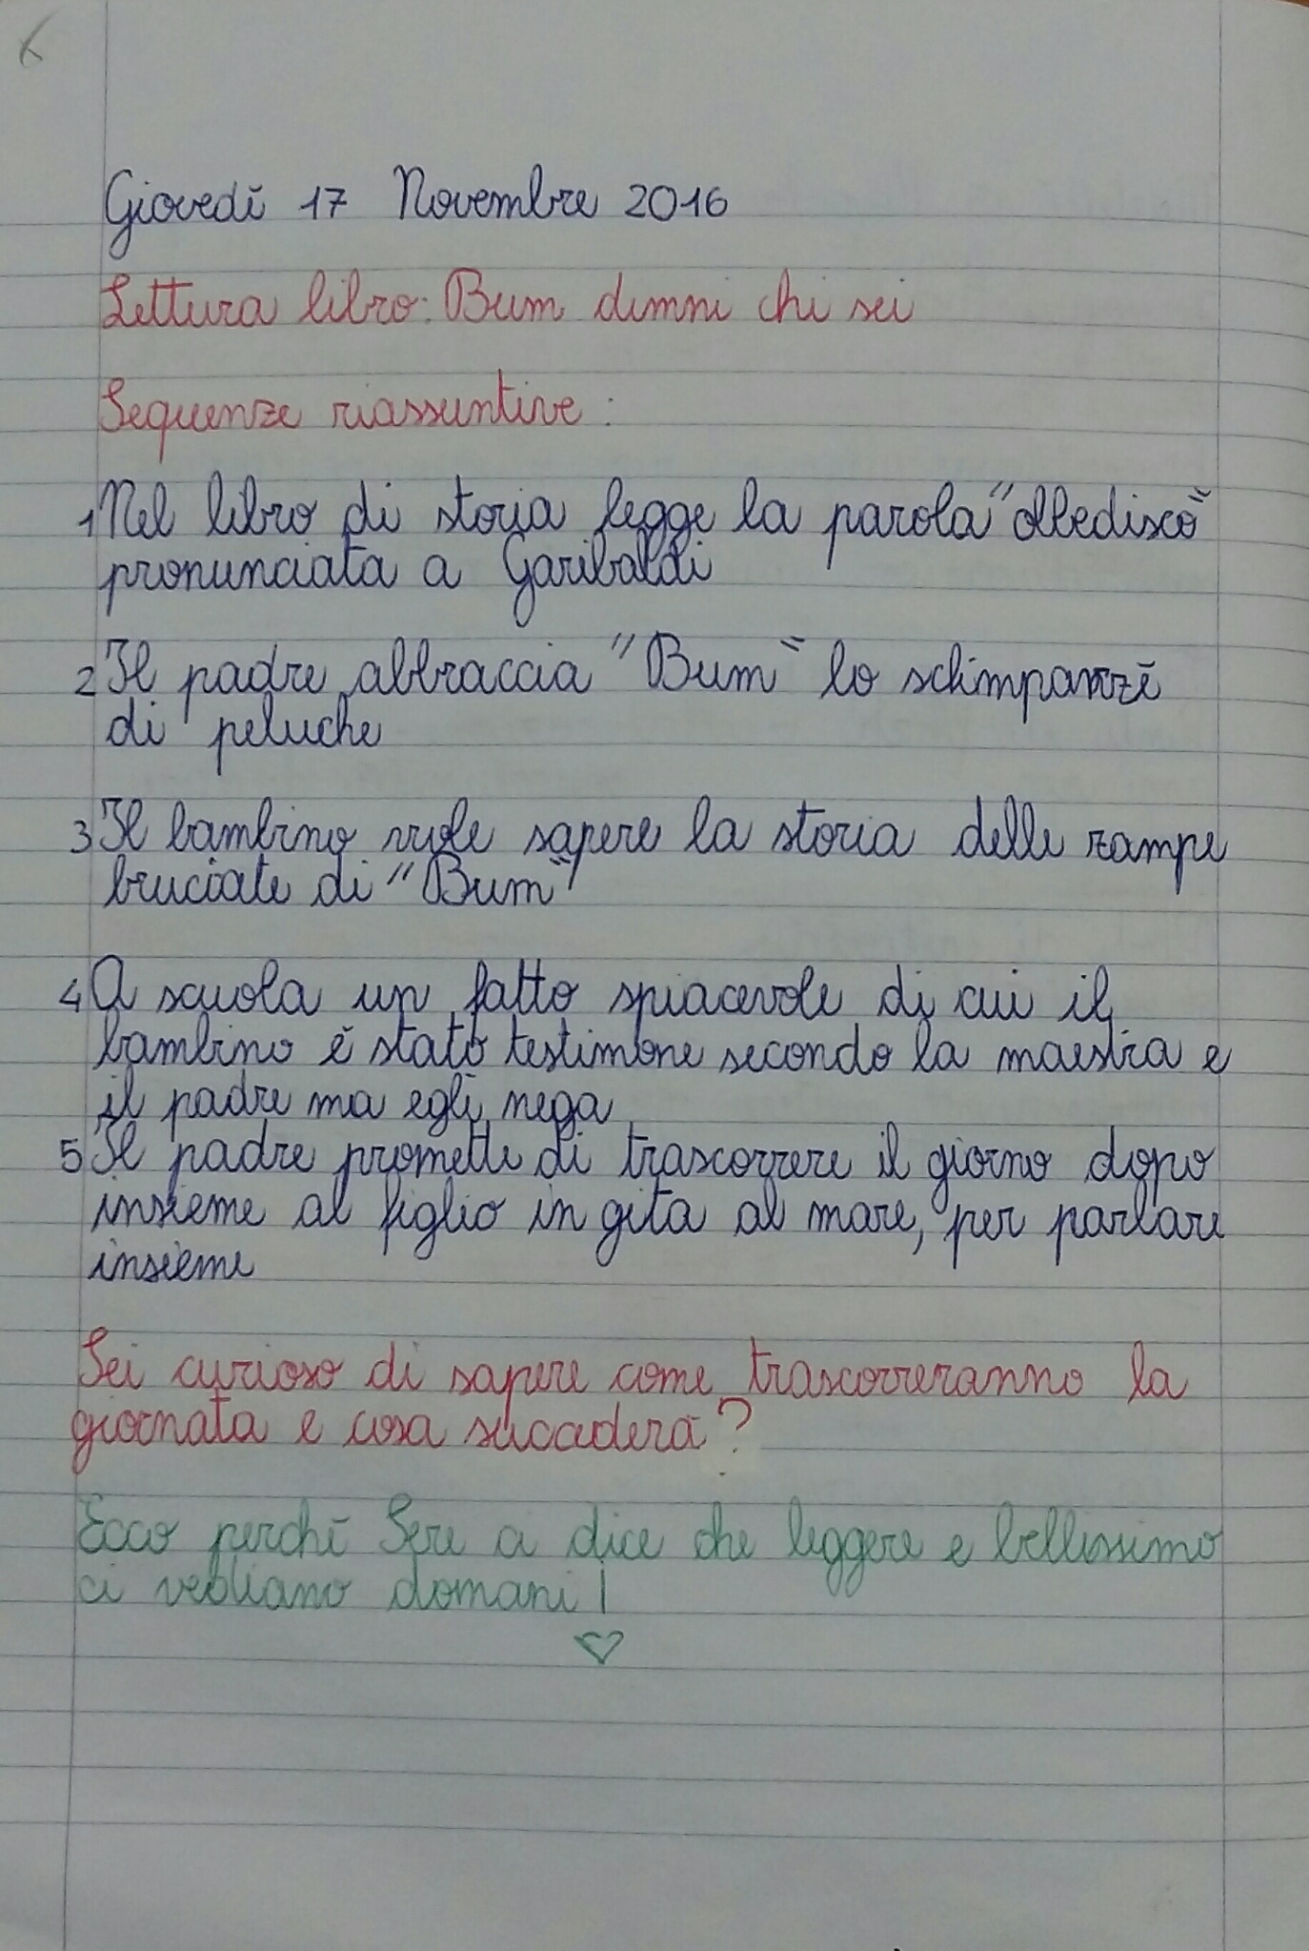
Fase 6 Prendere coscienza di forme organizzate di violazione del diritto statale : la mafia
http://auladigitale.rizzolieducation.it/special/voglia_di_leggere/pdf/mi-chiamo-giovanni-cap1.pdf

Slide 17
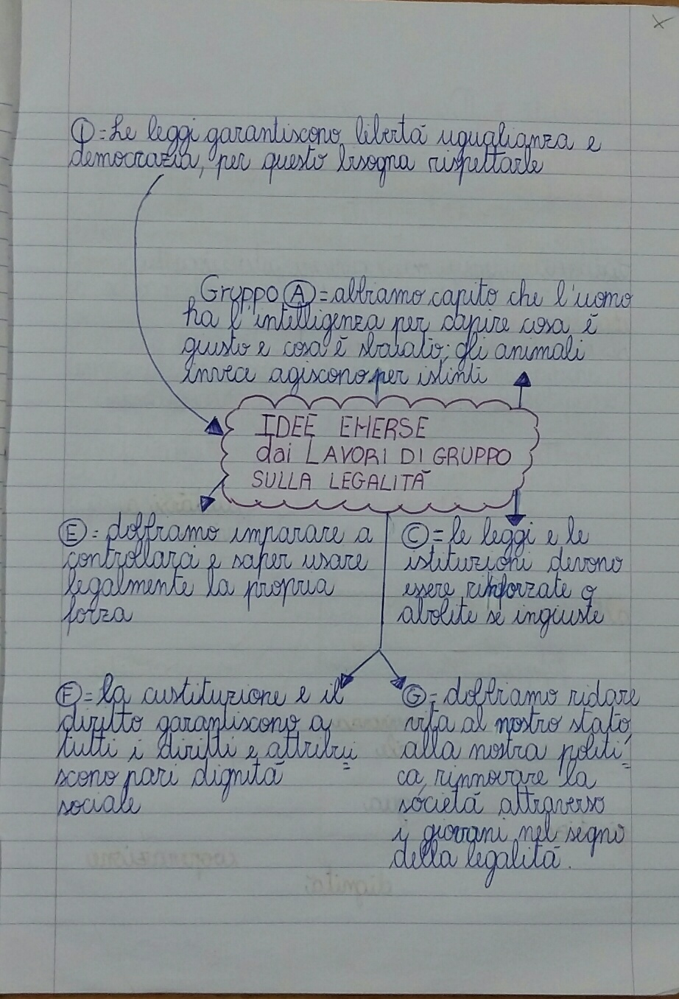
Fase 7 Acquisire il valore etico del principio di legalità.
ARGOMENTO: Alle basi della convivenza civile e dell’esercizio del potere: giustizia, diritto, legalità.
Chi viola leggermente le leggi scuote le basi stesse della vita civile, e vulnera le condizioni dalle quali dipende la rispettabilità della sua persona. Ma il culto della giustizia non consiste solo nell’osservanza della legalità, né vuole esser confuso con essa. Non coll’adagiarci supinamente nell’ordine stabilito, né coll’attendere inerti che la giustizia cada dall’alto, noi rispondiamo veramente alla vocazione della nostra coscienza giuridica. Questa vocazione c’impone una partecipazione attiva e indefessa all’eterno dramma, che ha per teatro la storia, e per tema il contrasto tra il bene e il male, tra il diritto e il torto. Noi non dobbiamo solo obbedire alle leggi, ma anche vivificarle e cooperare al loro rinnovamento

Slide 18
Fase 8 Ripercorrere l’itinerario didattico
F | Obiettivo | I.G.L.
0 | Rilevare le conoscenze spontanee sul la legalità | Metacognizione, decentramento
1 | Analizzare sentimenti ed emozioni relativi alla “legalità” | Metacognizione
2 | Cogliere la relazione di diritti e doveri | Processualità, trasformazione
3 | Analizzare una situazione di caso di mancato rispetto delle leggi ( bullismo) | Decentramento, empatia mens critica
4 | Prendere coscienza di forme organizzate di violazione del diritto statale : la mafia | Decentramento, empatia mens critica
5 | Acquisire il valore etico del principio di legalità. | Interdipendenza
6 | Ripercorrere l’itinerario didattico | Metacognizione

Slide 19
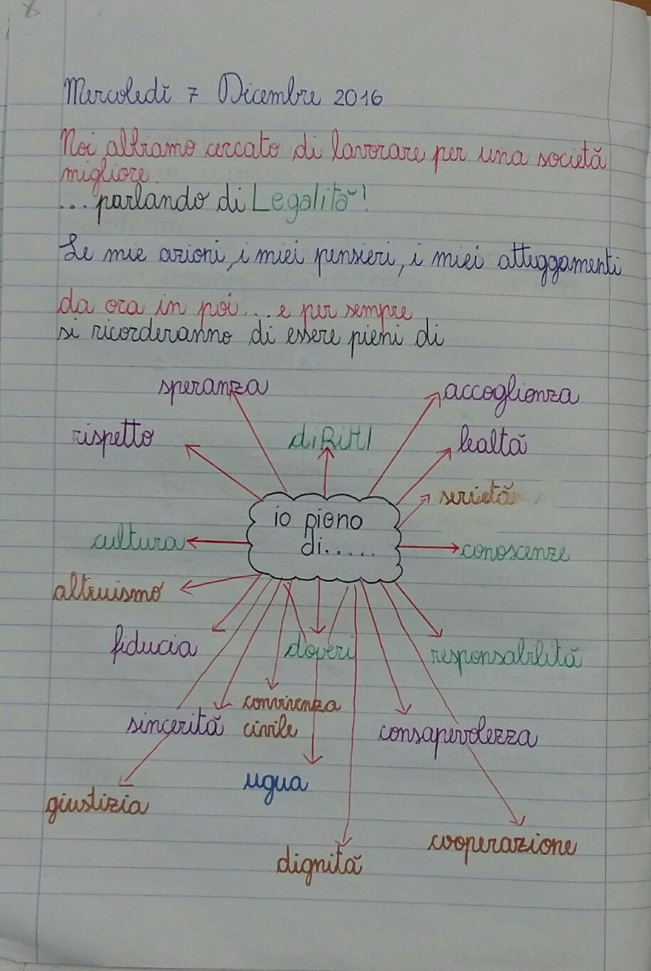
Cosa è cambiato?

Slide 20
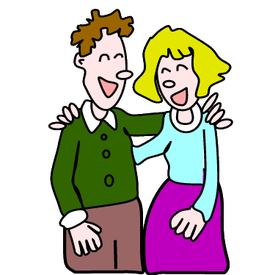
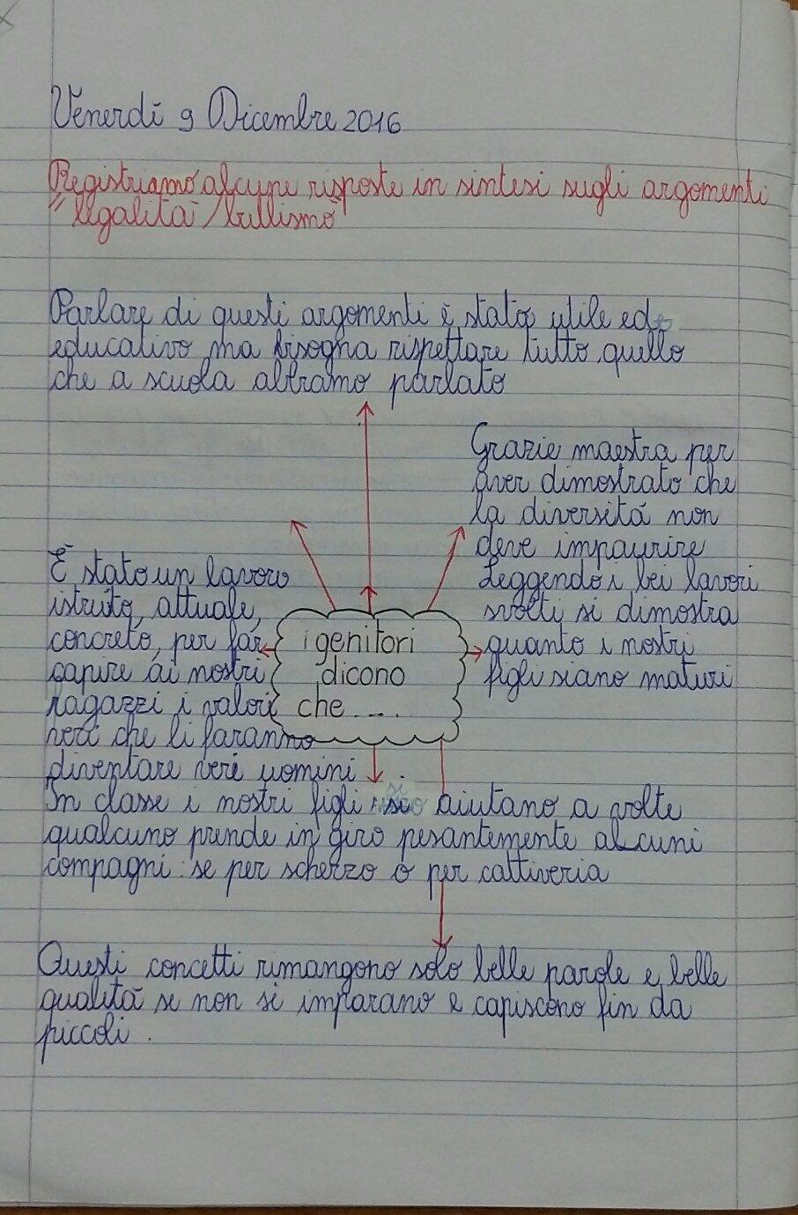
Valutazione dei genitori

Slide 21
Fase 7 verificare le competenze apprese.
ANDRO’ Andrò in giro per il mondo… parlerò con chiunque mi ascolterà della guerra e del male che porterà. E poi lascerò una poesia alle porte delle persone che han sofferto, e parlerò con tutte le persone che incontrerò. E poi mi sporcherò le mani per aggiustare i diritti del prossimo… | Andrò dagli immigrati e li abbraccerò uno ad uno. Andrò dai terremotati e donerò loro sicurezza e speranza. E poi griderò E scriverò sui muri e per terra VIVA LA PACE ABBASSO LA GUERRA (di Elisa Pierpaoli)

Slide 22
Slogan , manifesti pubblicitari a favore della legalità e consegna all’ l’Associazione Libera

